Slide 1
Diseño de Máquina de Estados: Controlador de Tren Eléctrico
Introducción: La figura de la página siguiente, muestra el esquema de un sistema controlador de 2 trenes eléctricos (A y B) que deben recorrer las pistas sin chocar.
Viajan de derecha a izquierda y cuando A llega al Sensor 1, se detiene y espera que B pase el Sensor 3. En ese punto A podrá entrar a la pista 2 y B moverse al Sensor 2.

Slide 2
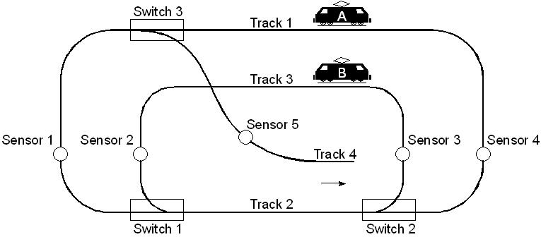
El controlador es una máquina de estados (ALTO, ADELANTE y ATRÁS) que usa los sensores como entradas. Sus salidas controlan la potencia en las pistas, la dirección de los trenes y posición de los interruptores (switch) PERO no controla la velocidad del tren Y debe funcionar bien sin importar la velocidad de los dos trenes.
Pista 1
Pista 3
Pista 4
Pista 2
Figura 7.1 Esquema de pistas con sensores de entrada e interruptores y pistas de salida.

Slide 3
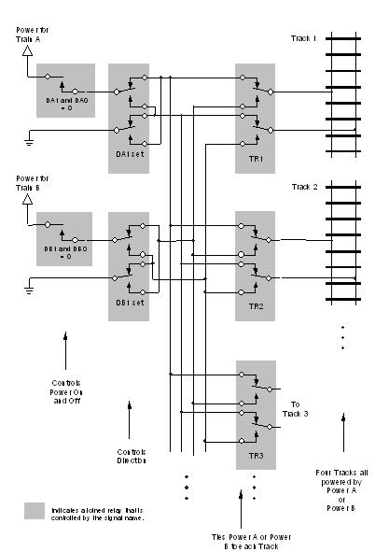
Figura 7.2:
Sistema de tren eléctrico real construído con relés. La simulación de tren “virtual” basada en la UP1 emula este montaje pero sin usar relés físicos; la idea es mostrar un diagrama visual del trabajo de las señales de salida.
Las señales de potencia (T1...T4), indican que fuente es conectada a cual pista. Dado que son señales binarias, una de las fuentes está siempre conectada a una pista. Hay 2 fuentes (A y B) y permiten asignar distintas velocidades a cada tren con los interruptores DIP de la UP1.

Slide 4
Cualquiera sea la dirección elegida, la energía se conecta al siguiente nivel de interruptores y otro conjunto de relés indica la polaridad (dirección de los trenes), mientras un tercero conecta la Potencia A o B a cada pista.
A cada pista se le asigna potencia de la fuente A (Tn=0) o de la fuente B (Tn=1). O sea, si las 4 señales (T1...T4) están ALTAS, las pistas son alimentadas por B y a todas se les asigna la misma dirección (ejemplo descrito por la figura 7.3.)
La dirección se controla por 4 señales (2 por cada fuente de poder), DA (DA1-DA0) para la fuente A y DB (DB1-DB0) para B. Cuando indican adelante “01” para una fuente en particular, los trenes se mueven de derecha a izquierda (en la pista 4 esto implica salir hacia la pista 1). Si la señal es inversa “10”, se moverán de izquierda a derecha. El valor “11” es ilegal y no debería usarse. Cuando las señales son “00”, los trenes se detienen.
Los interruptores de dirección (SW1...SW3) se controlan eligiéndolos ALTO (exterior conectado a pista interior) o BAJO (pistas externas conectadas). O sea, toda vez que SW1...SW3 esten 1, las pistas externas se conectan con las internas (Figura 7.4).

Slide 5
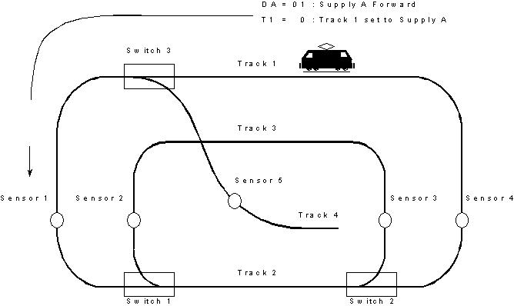
Fuente A Adelante
Pista 1 conectada a Fuente A
Pista 1
Pista 3
Pista 4
Pista 2
Figura 7.3 La potencia es provista por las fuentes A y B.

Slide 6
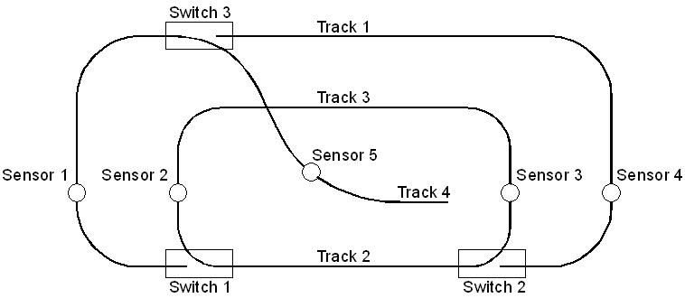
Pista 1
Pista 3
Pista 4
Pista 2
Figura 7.4 Dirección con los SWs arriba (SW1 = SW2 = SW3 = 1).
Si un tren se mueve en dirección errónea a través de un interruptor abierto, se descarrila! Por ejemplo, para evitar que un tren en la Pista 1 descarrile cuando se mueve a la izquierda, SW3 debe ser puesto a 0. Además, las pistas 3 y 4 se cruzan por lo que se debe evitar una colisión. 5 sensores (S1…S5) cambian a ALTO cuando hay un tren en las cercanías y esto no ocurre sólo por un ciclo de reloj. Los sensores disparan continuamente por muchos ciclos de reloj por paso de tren. Entonces, si un diseño prueba el

Slide 7
el mismo sensor, de un estado a otro, hay que esperar a que la señal cambie de ALTO a BAJO.
Por ejemplo, para contar cuantas veces pasa un tren por el Sensor 1, no basta decir “IF S1 GOTO estado una-cuenta” y luego “IF S1 GOTO estado dos-cuentas”. Se necesitaría un estado que ve S1=´1´, luego S´1=´0´ y luego S1=´1´ de nuevo, antes de estar seguro de que ha pasado S1 2 veces. Si hay 2 estados concurrentes que miran S1=´1´, la máquina de estados pasará a través de ambos estados en 2 ciclos de reloj seguidos aunque el tren sólo haya pasado S1 una vez.
Otra forma sería detectar S1=´1, después S4=´1´, luego S1=´1´ si el tren estuviese viajanado continuamente por el lazo externo. Cualquier método debe asegurar que el tren ha pasado 2 veces. Las señales I/O se muestran en la figura 7.5
Veamos un ejemplo de controlador: Dos trenes que viajan de derecha a izquierda a varias velocidades, evitando colisionar. A corre por la pista externa y B por la interna. Las figuras 7.6 y 7.7 muestran una carta ASM (asynchronous state machine) y un diagrama de burbujas de estado clásico. En la carta ASM, los nombres de los estados, ABout, Ain, Bin, Bstop y Astop, indican los estados posibles y activos. Los rectángulos contienen las salidas activas (High) para un estado dado.

Slide 8
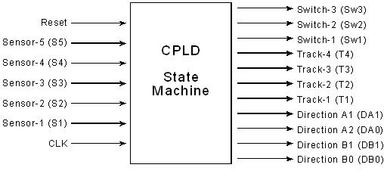
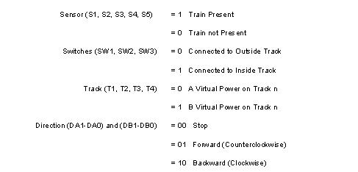
Máquina de Estados
Figura 7.5 Configuración I/O de la Máquina de Estados

Slide 9
Las salidas no listadas están inactivas (Low). Las formas de diamante en la carta ASM, indican donde la máquina de estados prueba la condición de las entradas (S1, S2, etc). Cuando 2 señales se muestran en un diamante, ambas se prueban al mismo tiempo, para los valores indicados. El diagrama de burbujas muestra la misma información. La figura 7.8 muestra los estados visualmente sobre las pistas. En los nombres de estado “in” y “out” se refieren al estado de la pista 2, la cual es común a ambos lazos.
Descripción de estados en ejemplo de Máquina de Estados
Todos los estados
T3 asegurado: Fuente de poder B asignada a pista 3.
Señales no aseguradas son “cero” e implican un resultado lógico como se describe.

Slide 10
About: “Trenes A y B fuera”
DA0 asegurado: Tren A en pista externa (T1), derecha a izquierda.
DB0 asegurado: Tren B en pista interna (T3), derecha a izquierda.
Si no aseguramos DA1, automáticamente es cero, igual DB1.
En consecuencia las salidas son DA=“01” y DB=“01”.
Ain: “Tren A avanza a la pista común (T2)”
Sensor 1 activado antes o al mismo tiempo que Sensor 2.
O el tren A intenta avanzar a T2 o
Ambos intentan avanzar a T2.
Ambos pueden entrar pero Bstop detiene B si ambos han entrado.
DA0 y DB0 como antes para About (B NO ESTÁ EN PISTA COMÚN).
Bstop: “B detenido en S2 espera que A despeje la pista común”
DA0 asegurado: Tren A se mueve de la pista externa a la común.
B ha llegado al Sensor 2, se detiene y espera que se active el Sensor 4.

Slide 11
SW1 y SW2 NO permiten a la pista externa conectar con la común.
Note: que la pista 2 este conectada a la fuente A, no asegura a T2.
Bin: “B ha alcanzado Sensor 2 antes que A el Sensor 1”
B puede entrar a la pista común. A se aproxima al Sensor 1.
DA0 Asegurado: A en pista externa y de derecha a izquierda.
DB0 asegurado: B en pista interna avanza a la pista común.
SW1 asegurado: permite a la pista interna conectarse con la común.
SW2 asegurado: permite a la pista interna conectarse con la común.
T2 Asegurado: Fuente de poder B asignada a la pista común.
Astop: “A detenido en S1 espera que B despeje la pista común”
DB0 asegurado: B en pista interna avanza a la pista común.
SW1 y SW2 asegurados: coenctan la pista interna a la común.
T2 asegurado: Fuente de poder B asignada a la pista común.

Slide 12
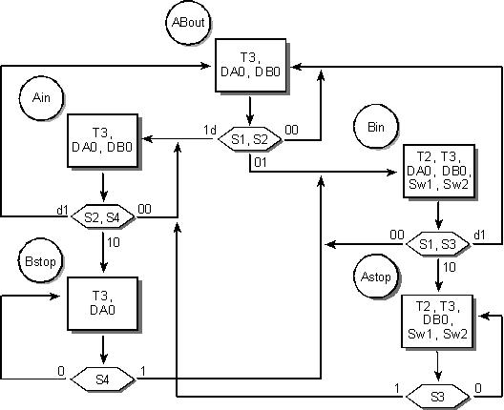
Figura 7.6 Carta ASM del ejemplo de Controlador de Tren.

Slide 13
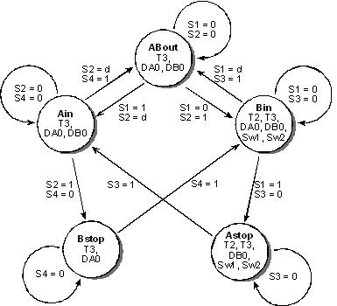
Figura 7.7 Diagrama de estados para el Ejemplo del Controlador de Tren.

Slide 14
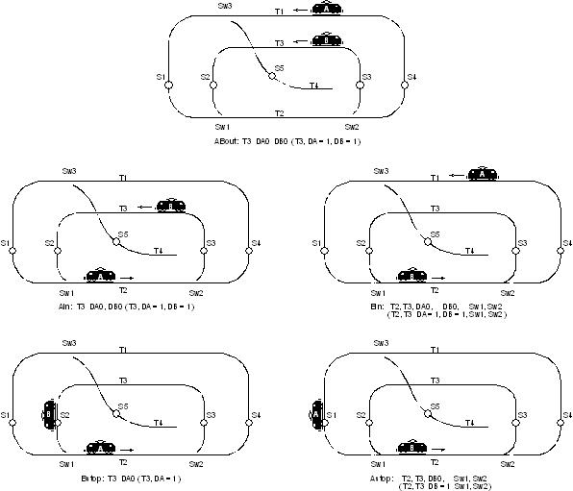
Figura 7.8 Diagramas de Posición de trenes en cada estado.

Slide 15
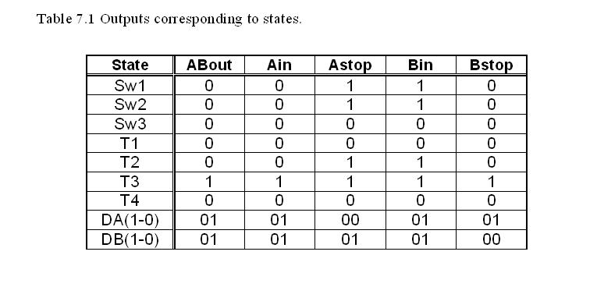
Tabla 7.1 Salidas correspondientes a Estados.
Estado
Ejemplo de Diseño de Controlador Basado en VHDL
En las páginas siguientes, se muestra el código VHDL para la máquina de estados descrita en las figuras 7.6 y 7.7. Una declaración CASE basada en el estado actual, examina las entradas para elegir el siguiente estado. Al borde de cada reloj, el siguiente estado se transforma en el actual. Las declaraciones WITH...SELECT al final del programa especifican las salidas para cada estado.

Slide 16
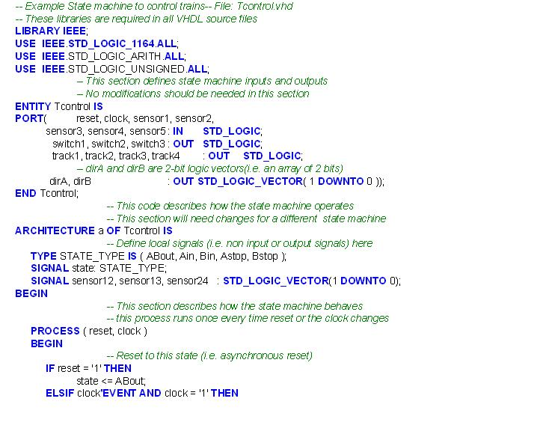
Archivo Tcontrol.vhd

Slide 17
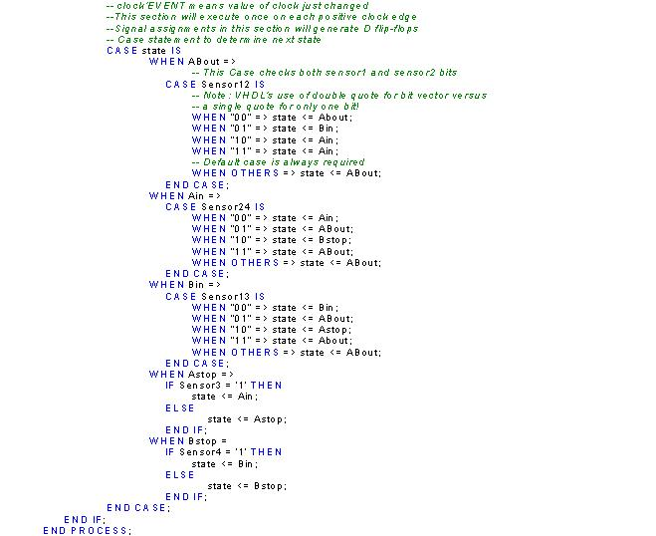

Slide 18
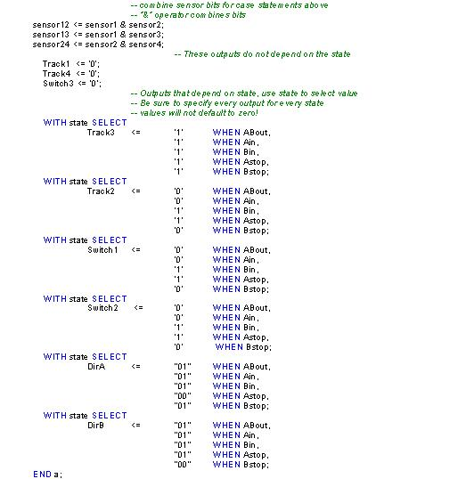

Slide 19
Archivo del Vector de Simulación para la Máquina de Estados
El archivo de texto tcontrol.vec, controla la simulación y prueba la máquina de estados. Un archivo vectorial es una forma alternativa de especificar la simulación de estímulos. Este archivo define un reloj de 40ns y especifica un patrón de sensores (entradas a la máquina de estados), usado para probar la máquina. Los números a la izquierda del “>” son el instante en que cambian los patrones. Como un ejemplo “INPUT Sensor1, PATTERN 0>0”, significa que la entrada de Sensor1 es cero en el instante cero y “100>1” lo cambiará a ´1´ en el instante 100ns de la simulación.
Estos patrones fueron elegidos eligiendo un camino en el diagrama de estados que mueve a todos los distintos estados. El patrón de entrada de sensores debería cambiar para probar una máquina de estados distinta. La entrada de los sensores no debería cambiar más rápido que el ciclo de reloj de 40ns.
Como mínimo, intente probar todos los estados y arcos en la simulación de su máquina de estados.

Slide 20
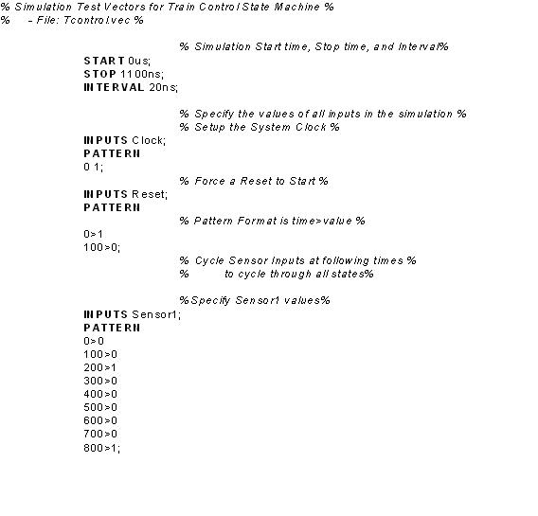

Slide 21
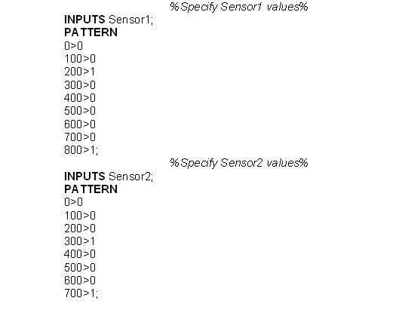

Slide 22
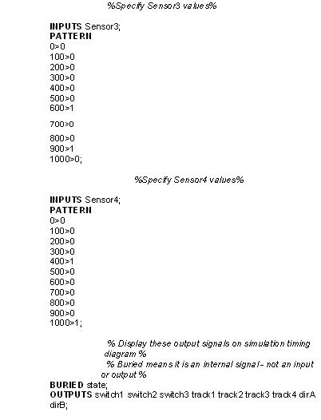

Slide 23
Ejecutando la Simulación de Control de Tren
Haga que Tcontrol.vhd sea el proyecto actual con File ⇒ Project ⇒ Name. Busque y elija a Tcontrol.vhd
File ⇒ Project ⇒ Save Compile and Simulate.
El simulador corre automáticamente si no hay errores de compilación. Elija Open SCF para ver el diagrama temporal de la simulación (figura 7.9) Si cambia el archivo fuente VHDL deberá repetir este paso.
Para modificar Tcontrol.vhd o Tcontrol.vec use File ⇒ Open, que abre una ventana de edición especial. Note que los menús en la parte superior de la pantalla cambian según la ventana abierta.
Para poner al día la simulaciñon con nuevos vectores de prueba a partir de un Tcontrol.vec modificado, elija File ⇒ Open Tcontrol.scf o elija la ventana de despliegue temporal si ya está abierta.
Si ha cambiado Tcontrol.vec, use File ⇒ Import Vector File para ponerlo al día. Haciendo Start en la ventana de simulación, volverá a ejecutarla con los nuevos vectores de prueba.

Slide 24
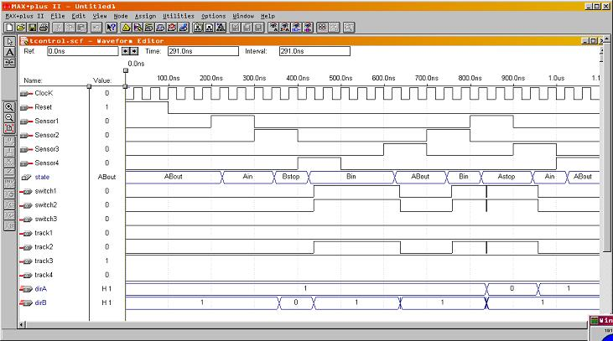
Figura 7.9 Simulación de Tcontrol.vhd usando
el archivo vectorial Tcontrol.vec.

Slide 25
Ejecutando el Video del Sistema de Trenes (Después de una simulación exitosa)
Un sistema de tren “virtual” prueba el controlador. La simulación corre sobre el chip FLEX. La salida se despliega en un monitor VGA conectado a la tarjeta UP1. Una salida de video típica, se muestra en la figura 7.10
Está escrito en VHDL y provee la entrada de sensores y usa las salidas de la máquina de estados para controlar los trenes. El módulo tcontrol.vhd es automáticamente conectado a la simulación del tren. Para ejecutar esta simulación de tren virtual:
File ⇒ Project ⇒ Name y haga de Train.vhd su proyecto actual. Train. Acf debe estar en el directorio del proyecto con la info de pines del chip FLEX.
File ⇒ Project ⇒ Save and Compile. Train.vhd conecta con tcontrol.vhd si están en el mismo directorio. Es un programa grande, toma minutos en compilar. Use 32Mb de memoria o más.
Elija MaxPlus ⇒ Programmer. En el menú JTAG vea que Multi-Device esté ON. En Jtag ⇒ Multi Device JTAG chain setup elija EPF10K20 (o 70) como elemento y train.sof como archivo a ser instalado. En Options ⇒ Hardware elija ByteBlaster y LPT1.

Slide 26
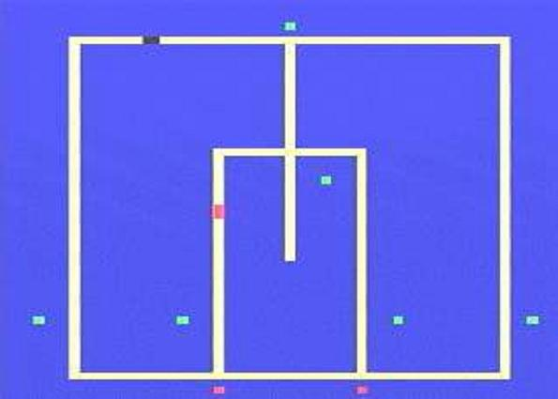
Verifique los jumpers para elegir el chip FLEX en la UP1, que la fuente este conectada y el cable ByteBlaster conectado con el PC. Cuando todo esté o.k, el botón de configuración en la ventana de programación debe estar iluminado. Para instalar en la tarjeta haga click en configure. Conecte un monitor VGA a la UP1 para ver la imagen.
Figura 7.10 Imagen de video de la simulación del sistema de trenes.

Slide 27
En esta visualización de la simulación, el botón PB1 es run/step y PB2 es el reset. El tren A se despliega en negro y el B en rojo.
El valor de sensores e interruptores, se indican con un cuadrado verde o rojo en la pantalla. Los valores de los interruptores son los cuadrados cerca de cada interruptor. Verde indica que no hay un tren sobre un sensor e indica interruptor conectado a la pista externa por un interruptor. El display de 7 segmentos de la izquierda, muestra los valores de las señales de las pistas en hexadecimal y el de la derecha indica los valores de DA y DB en hexadecimal.
Si se detecta la destrucción de un tren, la simulación se deteiene y el monitor parpadeará. Los interruptores DIP en el FLEX controlan la rapidez del tren A (baja 4 bits) y B (alta 4 bits). Asegúrese de verficar la operación con distintas velocidades. Muchos problemas surgen con un tren rápido y otro lento.

